Slide 1
開心農場-第七組
成員：
102213031王彥儒 102213017嚴仂妤 104321421蔣晴瑤
102213039邱彥瑜 102213042許煜慧

Slide 2
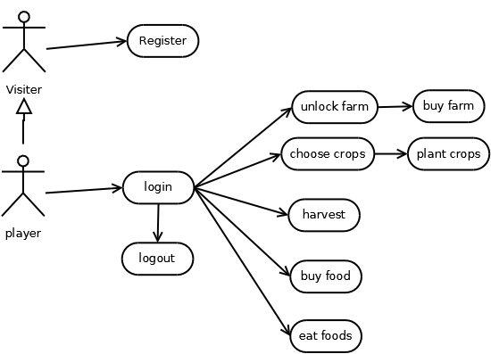
Use Case

Slide 3
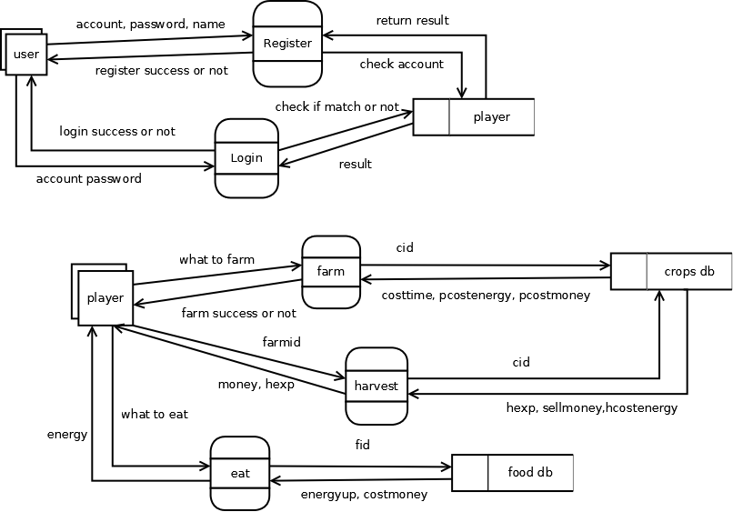
Data Flow Diagram

Slide 4
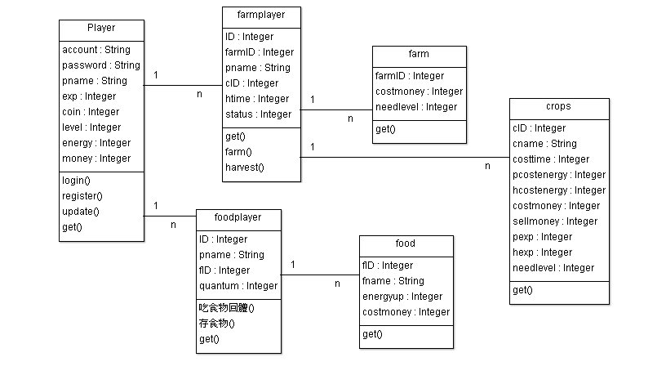
Class Diagram

Slide 5
Demo

